Slide 1
RM
โรงพยาบาลบ้านธิ จังหวัดลำพูน
28 ตุลาคม 2563

Slide 2
กระบวนการสำคัญ (Key Process)
กระบวนการสำคัญ (Key Process) | สิ่งที่คาดหวังจากกระบวนการ (Process Requirement) | ตัวชี้วัดสำคัญ (Performance Indicator)
1.ค้นหาความเสี่ยงเชิงรุก และเชิงรับ | 1.บุคลากรทุกคนในหน่วยงานรับรู้ เข้าใจเรื่อง ความเสี่ยง 2.ทุกหน่วยงานต้องมีการรายงานความเสี่ยง ทุกเดือน 3.มีการรายงานอุบัติการณ์และเหตุการณ์เกือบพลาดที่เหมาะสม 3.ทุกหน่วยงานต้องมีการค้นหาและจัดการ ความเสี่ยงให้เป็นปัจจุบันครอบคลุมประเด็น ตามโปรแกรมความเสี่ยงของโรงพยาบาล | 1.จำนวนอุบัติการณ์ความเสี่ยงที่ได้รับรับรายงาน 2.จำนวนครั้งของการรายงานอุบัติการณ์ Near miss คลินิกและทั่วไป

Slide 3
กระบวนการสำคัญ (Key Process)
กระบวนการสำคัญ (Key Process) | สิ่งที่คาดหวังจากกระบวนการ (Process Requirement | ตัวชี้วัดสำคัญ (Performance Indicator
2.การประเมิน วิเคราะห์ความเสี่ยง | 1.ประเมินความเสี่ยงทางคลินิกและความเสี่ยงทั่วไปได้ถูกต้องเหมาะสม 2.บอกระดับความรุนแรงของผลกระทบที่ตามมาได้ 3.มีการวิเคราะห์ข้อมูลและนำข้อมูลไปใช้เพื่อการประเมินผล ปรับปรุง เรียนรู้ และวางแผน 4.มีการวิเคราะห์สาเหตุที่แท้จริง (root cause) เพื่อค้นหาปัจจัยเชิงระบบ ที่อยู่เบื้องหลัง และนำไปสู่การแก้ปัญหาที่เหมาะสม | 1.ร้อยละของอุบัติการณ์ที่ได้รับการแก้ไข อย่างเป็นระบบ 2.จำนวนเกิดซ้ำของอุบัติการณ์ E-I 4.จำนวนการเกิดอุบัติการณ์ที่เป็นBanthi Safety Goal

Slide 4
กระบวนการสำคัญ (Key Process)
กระบวนการสำคัญ (Key Process) | สิ่งที่คาดหวังจากกระบวนการ (Process Requirement | ตัวชี้วัดสำคัญ (Performance Indicator
3.ป้องกันและจัดการความเสี่ยง -การกำหนดมาตรการป้องกัน, -การสร้างความตระหนัก -การเฝ้าระวัง/ระบบรายงาน -.การจัดการกับความสูญเสีย/เสีย หาย -.การจัดระบบข้อมูลเพื่อการ บริหารความเสี่ยง, การเชื่อมโยง โปรแกรมที่เกี่ยวข้องกับการ บริหารความเสี่ยง | 1.อุบัติการณ์ที่เกิดขึ้นได้รับการแก้ไขอย่างเป็น ระบบและทันท่วงที 2.ความเสี่ยงอยู่ในระดับต่ำ, ความสูญเสีย/ความเสียหายอยู่ในระดับต่ำ 3.การเกิดอุบัติการณ์ซ้ำลดลง | 1จำนวนเกิดซ้ำของอุบัติการณ์ E-I 2.จำนวนการเกิดอุบัติการณ์ที่เป็นBanthi Patient Safety Goal

Slide 5
กระบวนการสำคัญ (Key Process)
กระบวนการสำคัญ (Key Process) | สิ่งที่คาดหวังจากกระบวนการ (Process Requirement | ตัวชี้วัดสำคัญ (Performance Indicator
4.การประเมินประสิทธิผลของ โปรแกรมบริหารความเสี่ยง มีการประสานงานและประสาน ความร่วมมือที่ดีระหว่างโปรแกรมบริหารความเสี่ยงต่างๆ รวมทั้งการบูรณาการระบบสารสนเทศเพื่อการบริหารความเสี่ยง | 1.มีการประเมินประสิทธิผลของโปรแกรม บริหารความเสี่ยงและความปลอดภัยอย่างสม่ำเสมอ และนำไปสู่การปรับปรุงให้ดียิ่งขึ้น | 1.ระดับความสำเร็จในการบริหารความเสี่ยง

Slide 6
ตัวชี้วัดตามประเด็นคุณภาพ
ข้อมูล/ตัวชี้วัด | เป้าหมาย | 2559 | 2560 | 2561 | 2562 | 2563
จำนวนอุบัติการณ์ความเสี่ยงที่ได้รับรายงาน | >150 | 354 | 327 | 209 | 153 | 164
จำนวนครั้งของการรายงานอุบัติการณ์near miss คลินิก/ทั่วไป | 30 | 116/ 45 | 203/ 67 | 154/21 | 85/ 17 | 94/ 10
ร้อยละของอุบัติการณ์ที่ได้รับการแก้ไขอย่างเป็นระบบ | 100% | 100 | 100 | 100 | 100 | 100
จำนวนครั้งของการเกิดอุบัติการณ์ระดับG-I | 0 | 5 | 8 | 7 | 1 | 2
จำนวนการเกิดซ้ำของอุบัติการณ์ระดับE-I | 0 | 0 | 0 | 1 | 0 | 0
จำนวนการเกิดอุบัติการณ์ที่เป็น Banthi Patient Safety Goal | 0 | 147 41.53 | 248 75.84 | 160 76.56 | 102 66.67 | 130 79.27

Slide 7
เป้าหมายสำคัญ
บริหารความเสี่ยงตามโปรแกรมเฝ้าระวังความเสี่ยง (Patient Safety Goal) 10ด้านของโรงพยาบาล ได้แก่
คลาดเคลื่อนทางยา
ดูแลรักษาล่าช้า
ปัญหาสารน้ำ
ติดตามติดเชื้อ
อย่าเบื่อสื่อสาร
ตรวจทานระบุตัวให้ชัด
มีคนพลัดตกเตียง
ความเสี่ยงมารดาและทารก
การเกิดภาวะแทรกซ้อนจากการทำหัตถการ tube,line,catheter ได้แก่ ET tube ICD,IV,Retained catheter, cut down
การพิทักษ์สิทธ์การลงบันทึกเวชระเบียนกลุ่มผู้ป่วยHIV,ล่วงละเมิดทางเพศ

Slide 8
Banthi Patient Safety Goal

Slide 9
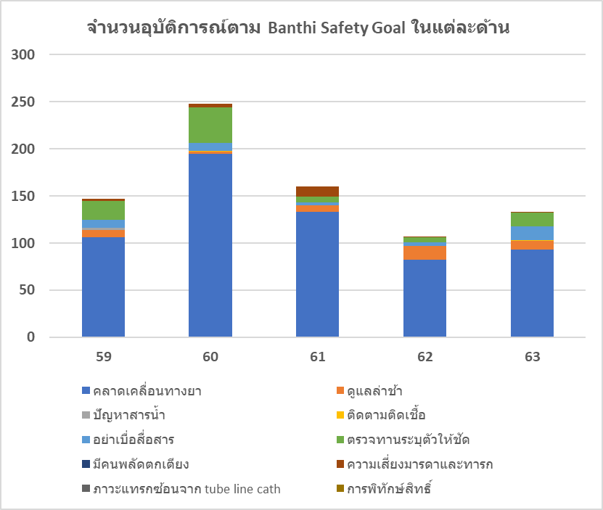
ดูแลรักษาล่าช้า
Triage เร็วตั้งแต่จุดแรกที่พบผู้ป่วย
ทบทวนการทำ treatment ผู้ป่วยร่วมกันระหว่างแพทย์/OPD/ER/ward
กำหนดกลุ่มโรคที่เป็นปัญหาสำคัญ, early warning sign ในกลุ่ม high risk, เฝ้าระวังกลุ่ม post-resuscitate, ปรับระบบการ monitoring ใน IPD
Assess
Re-assess
monitoring
มีระบบและแนวทางในการดูแลผู้ป่วยในกลุ่มโรคที่สำคัญ
มีการเฝ้าระวังอย่างต่อเนื่อง

Slide 10
คลาดเคลื่อนทางยา
ป้องกันการเกิดความคลาดเคลื่อนทางยา
มีการ CQI ที่หน่วยงาน, มีการส่งต่อข้อมูลเมื่อเกิดอุบัติการณ์ ระหว่างหน่วยงานที่เกี่ยวข้อง
มีระบบ 2 tick
ปรับวงรอบการบริหารยา ward-ห้องยา ให้ตรงกัน, ปรับระบบ LASA ใน IPD, มีระบบการจัดการยา HAD ให้ตรงกันทุกหน่วยงาน ใช้ infusion pump ทุกเคสใน HAD
-ไม่พบอุบัติการณ์ Med error ระดับ E ขึ้นไป
-ปรับเป้าหมายปี 2564 → ไม่พบอุบัติการณ์ Med error ระดับ D

Slide 11
ติดตามติดเชื้อ
Triage /Isolate/Zoning
กิจกรรมล้างมือ 5 movement/ UP/ transmittion-based precaution
IT เข้ามาช่วยลดการ contact
IC ปรับน้ำยาฆ่าเชื้อ
การสื่อสารเป็นลายลักษณ์อักษรให้เข้าใจทั้งองค์กร
เฝ้าระวังการติดเชื้อครอบคลุมผู้ให้บริการ/ผู้รับบริการ/สิ่งแวดล้อม
คุมการติดเชื้อไม่ให้แพร่กระจาย

Slide 12
ข้อเสนอแนะเพื่อการพัฒนาจาก สรพ.
คณะกรรมการบริหารความเสี่ยงควรกำหนดนโยบายการบริหารความเสี่ยงขององค์กร พร้อมส่งเสริมการระบุ/ค้นหาความเสี่ยงของแต่ละหน่วยงาน ความครอบคลุมของหน่วยงานที่รายงาน ความทันเวลา การให้ระดับความรุนแรง การจัดการความเสี่ยง รวมถึงนำผลการสำรวจวัฒนธรรมความปลอดภัย(Safety culture survey) มาสู่การวิเคราะห์เพื่อปรับปรุงระบบบริหารความเสี่ยงและความปลอดภัยต่อไป

Slide 13
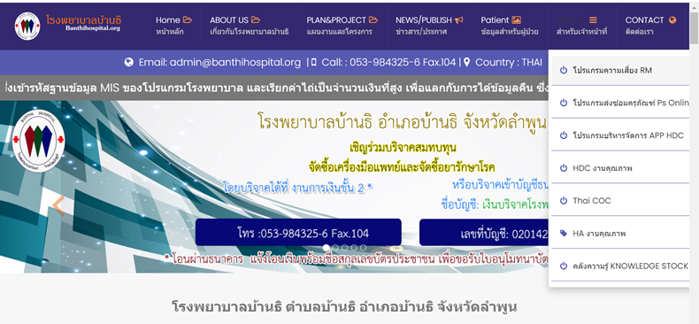
ผลลัพธ์การพัฒนาระบบบริหารความเสี่ยง
เน้นความปลอดภัยในผู้ให้บริการและผู้รับบริการ (2P Safety)
และเน้นมาตรฐานจำเป็นต่อความปลอดภัย 9 ข้อ
การเฝ้าระวังความปลอดภัยของผู้ป่วยมีการกำหนดใน Banthi patient safety goal
ใน 10 ประเด็น เพื่อใช้ในการเก็บรวบรวมอุบัติการณ์และปรับปรุงระบบ/แนวทางปฏิบัติงาน

Slide 14
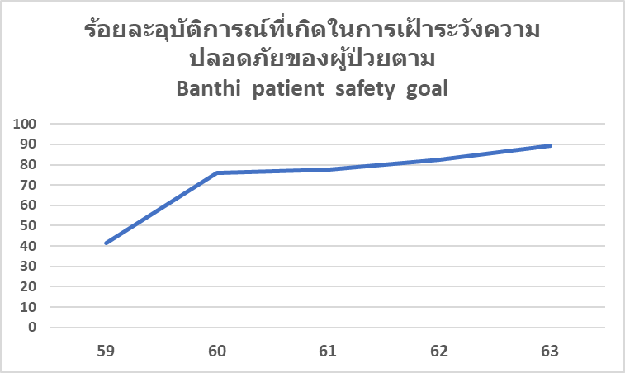
ผลลัพธ์การพัฒนาระบบบริหารความเสี่ยง
เน้นความปลอดภัยในผู้ให้บริการและผู้รับบริการ (2P Safety)
และเน้นมาตรฐานจำเป็นต่อความปลอดภัย 9 ข้อ
ในปี 61 เพิ่มเติม 2 ประเด็น (การเกิดภาวะแทรกซ้อนจากการทำหัตถการ tube, line ,catheter และการพิทักษ์สิทธิ์ ที่ไม่ลงบันทึกในเวชระเบียน)
ในปี 63กำหนดทีม RM ประจำหน่วยงาน และทีมกลางที่เกี่ยวข้องในแต่ละด้านรวบรวมข้อมูลสรุป และปรับการรายงานเข้าในโปรแกรมรายงานความเสี่ยง
มีการปรับปรุงระบบงาน/แนวทางจากหน่วยงานและทีมที่เกี่ยวข้องในอุบัติการณ์ที่พบ เช่น การสื่อสารข้อมูลการนัด, การแพ้ยาซ้ำ
การจัดทำ Risk Register ในความเสี่ยง 5 อันดับ
กำหนดจุดเน้นในปี 2564 risk register/risk owner(เฝ้าระวังมาตรฐานสำคัญจำเป็น 9 ข้อ)
โอกาสพัฒนา
การกำหนดประเด็นใน 2P safety, risk register, เฝ้าระวังมาตรฐานสำคัญจำเป็น, Banthi patient safety goal

Slide 15
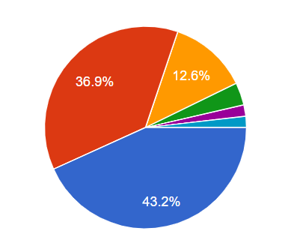
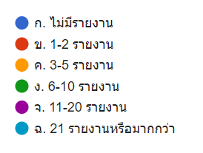
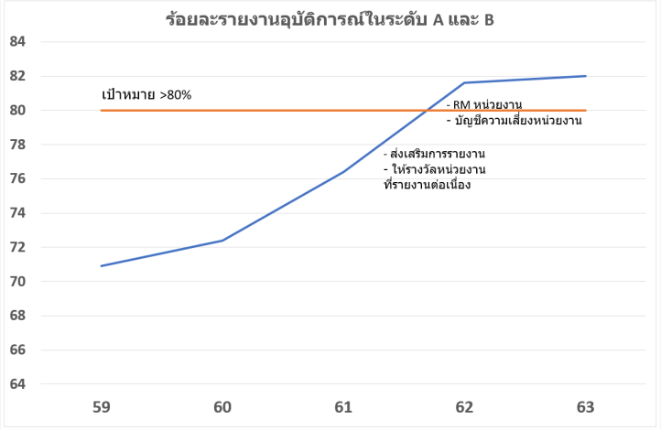
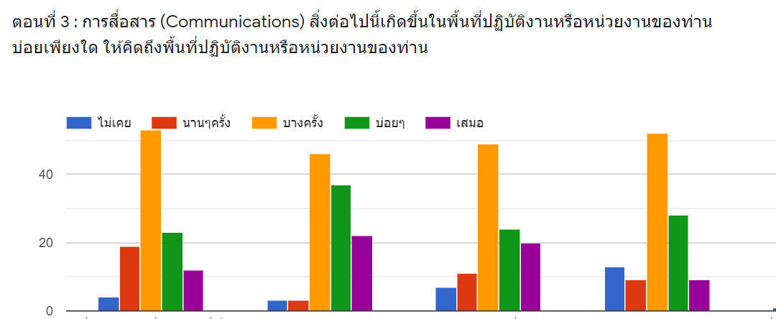
ผลลัพธ์การพัฒนาระบบบริหารความเสี่ยง
มีการสำรวจ Hospital Survey on Patient Safety culture (ตอบ 111 คิดเป็น 91.73%)
โดยพบประเด็นสำหรับการพัฒนา ได้แก่
1) การบันทึกและส่งรายงานอุบัติการณ์
2) ความถี่ของการรายงานอุบัติการณ์
3) การสื่อสารข้อมูลกลับเกี่ยวกับการจัดการความเสี่ยงที่มีการรายงาน
มีนโยบายการบริหารจัดการความเสี่ยงของ รพ. / ปรับแนวทางการค้นหาและการรายงานให้หลากหลาย, มี RM man ในทุกหน่วยงาน
พบการประเมินบางครั้งในทุกระดับ ในหน่วยงาน นอกหน่วยงาน และระดับภาพรวม

